Slide 1
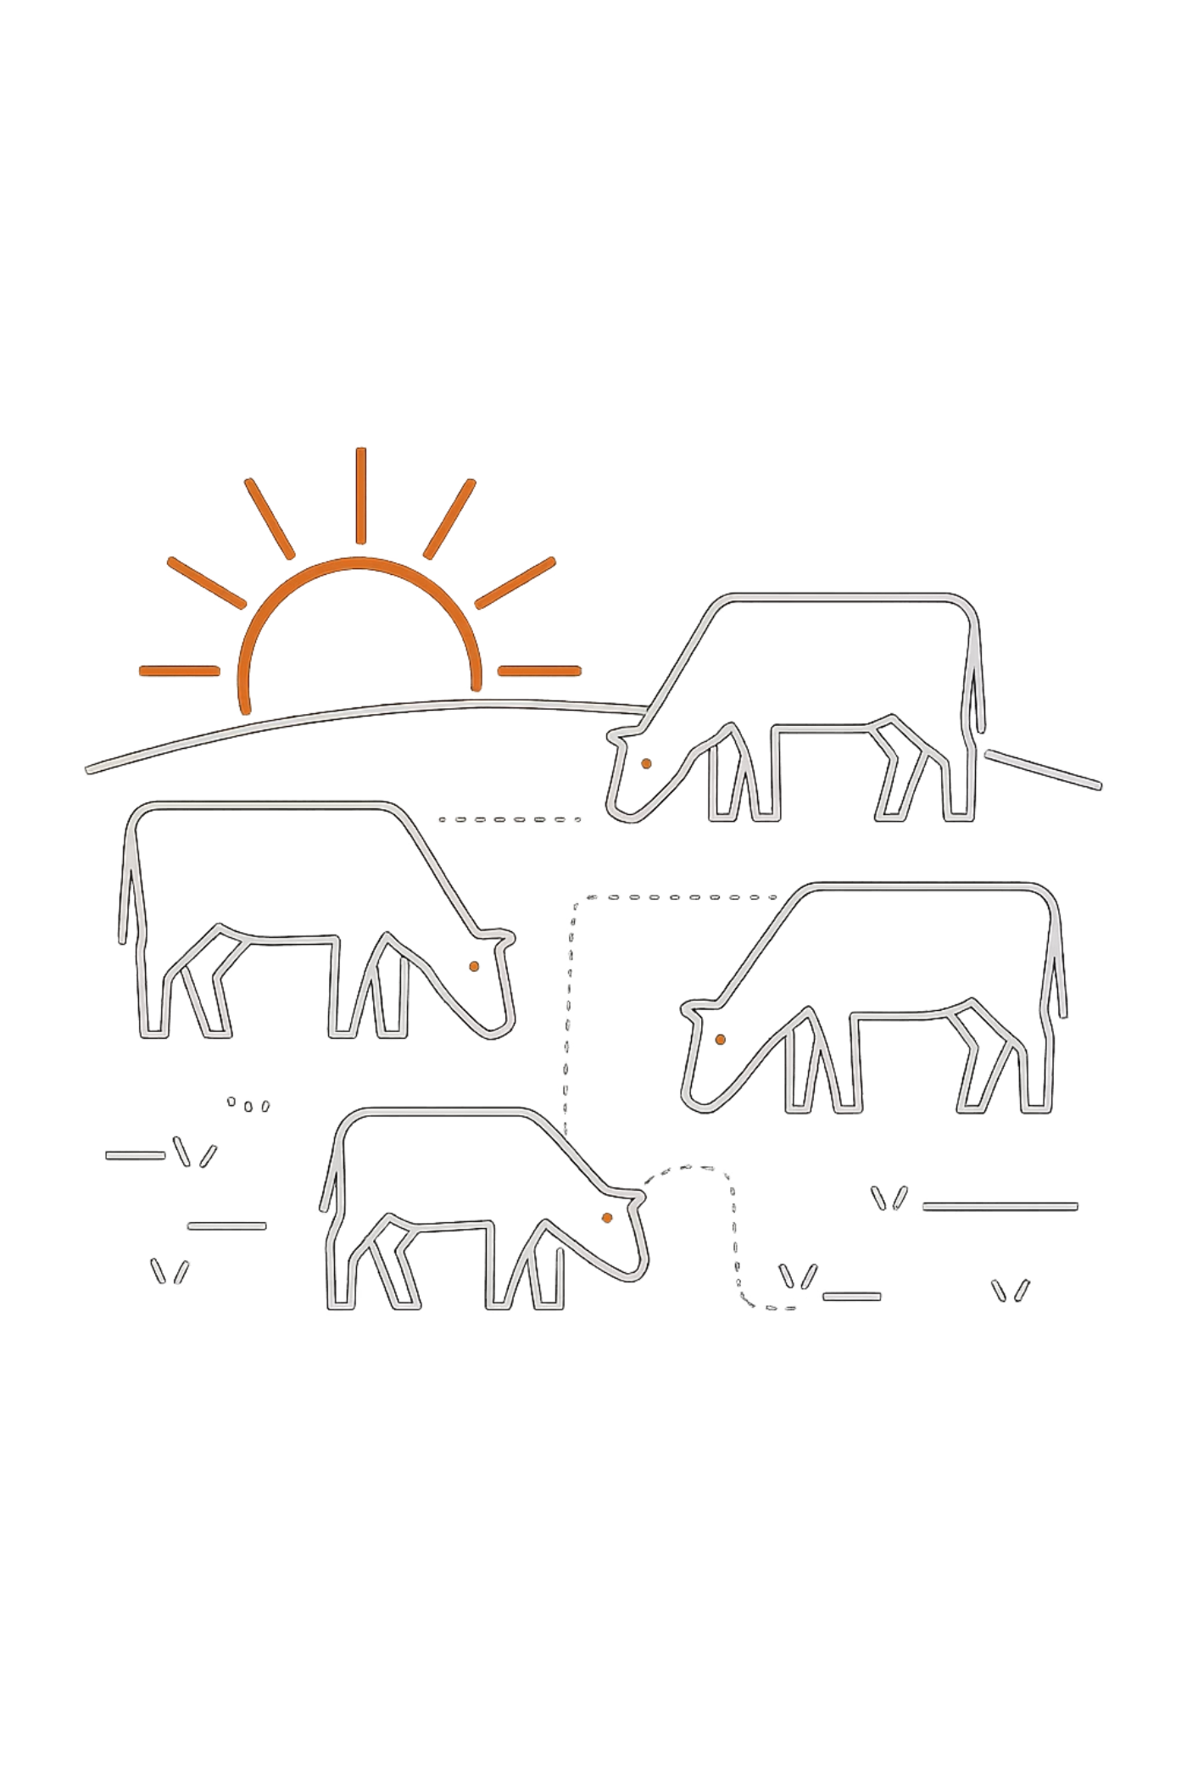
BoviBot
Solution de Gestion Intelligente d'Élevage.

Slide 2
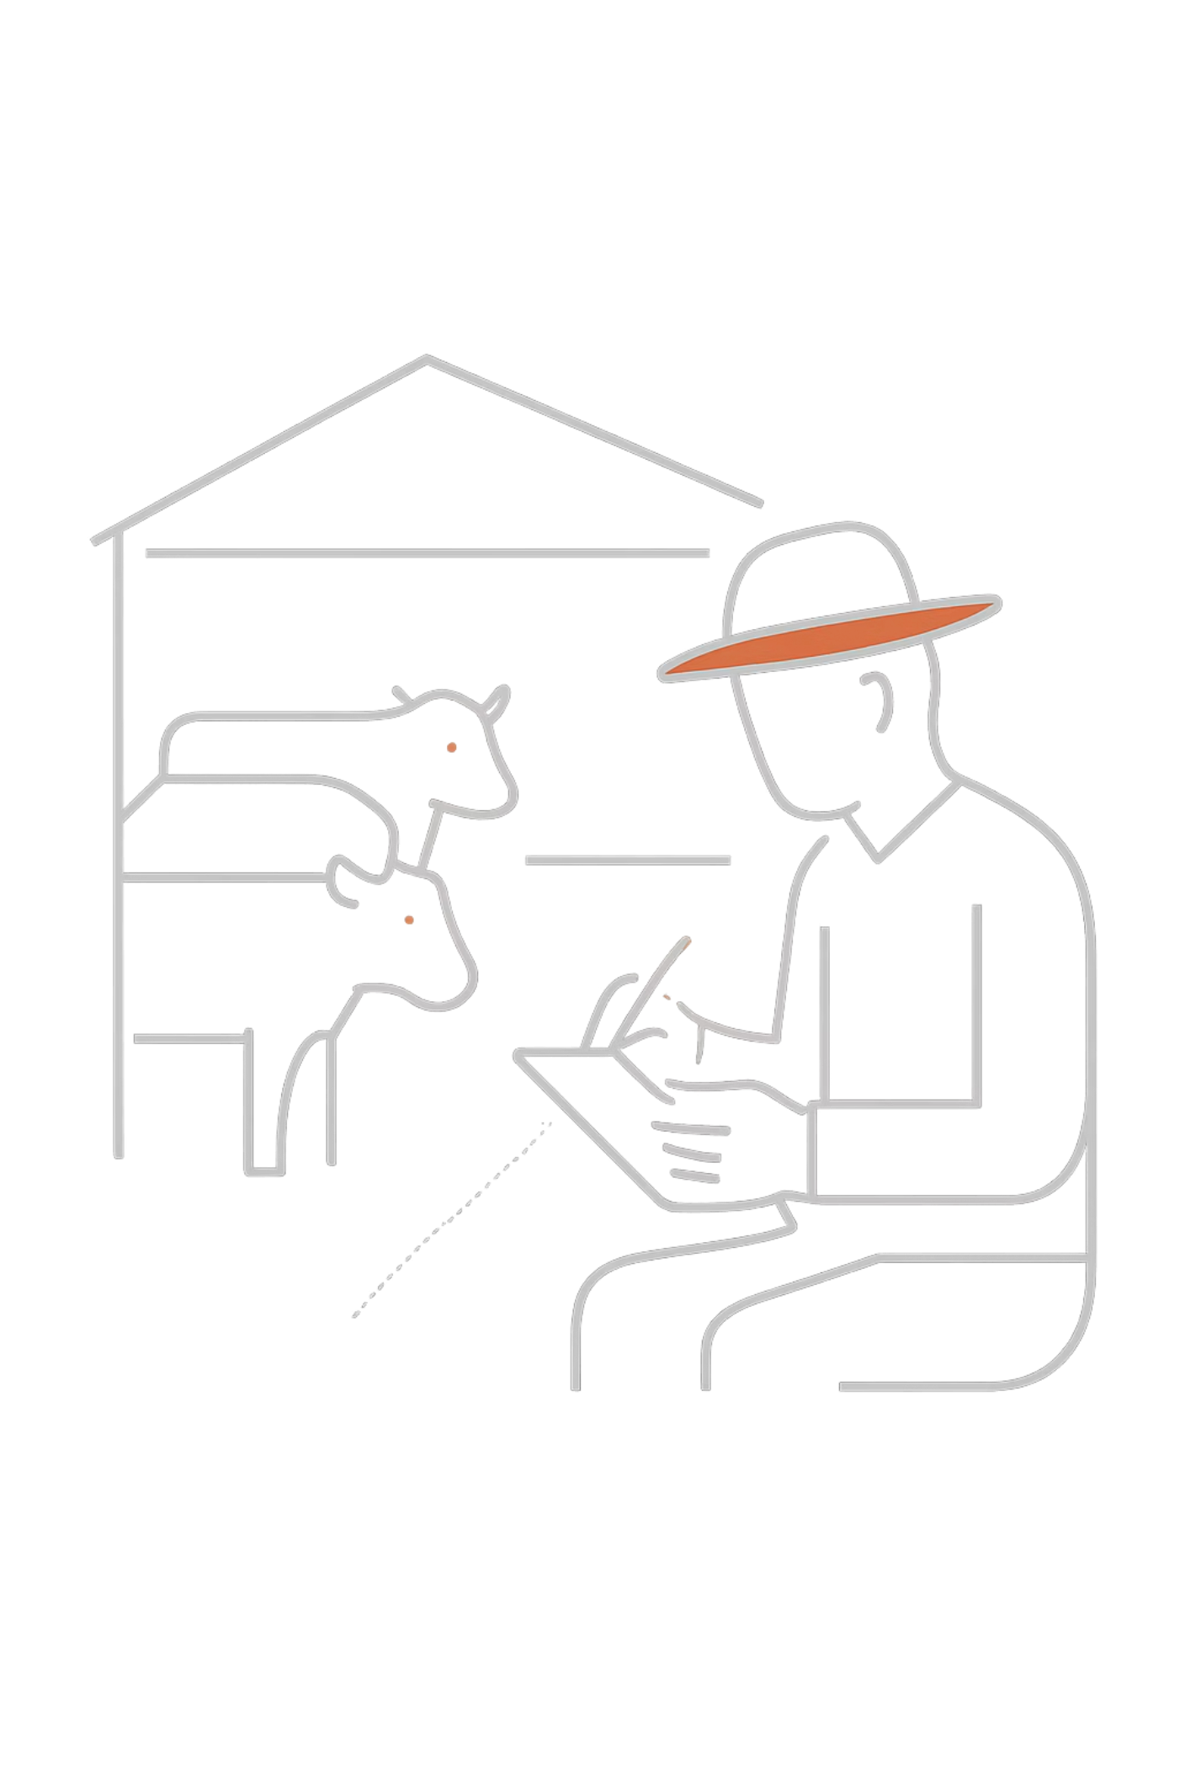

Contexte & Problématique
Suivi manuel difficile
Pourquoi BoviBot ? Pour centraliser, automatiser et rendre intelligente la gestion d'élevage bovin.
Gérer la santé et les ventes de bovins à la main est chronophage et source d'erreurs.
Besoin de centralisation
Les données de santé, d'élevage et de vente sont dispersées et difficiles à exploiter.

Slide 3
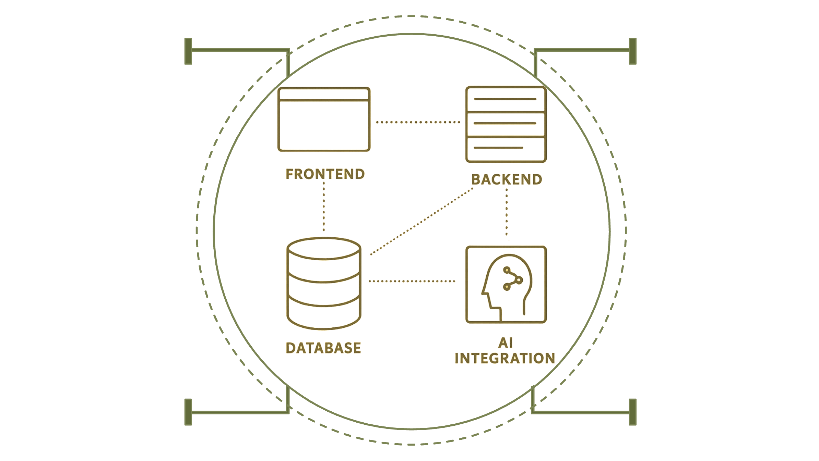
Architecture Globale
Frontend
Backend
HTML et JavaScript
Flask et Python
Base de données
LLM (IA)
MySQL relationnel
Intégration via API
Une architecture moderne en couches : interface web, serveur Python, base de données relationnelle et intelligence artificielle intégrée au cœur du système.

Slide 4
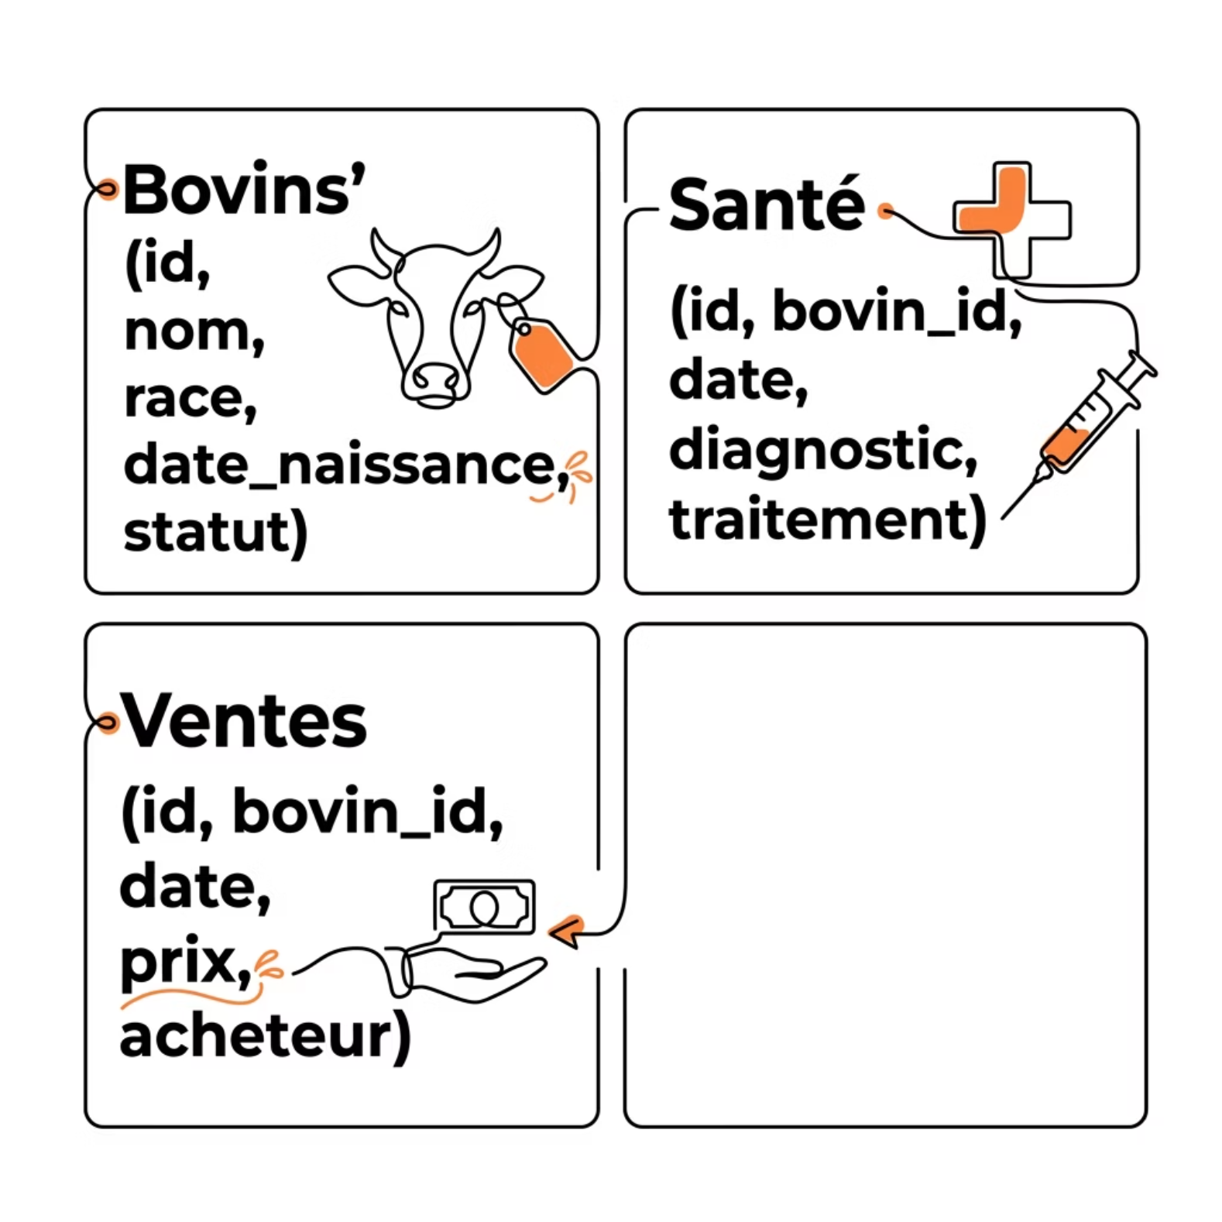


Modèle de Données
Tables principales
Bovins — identité et statut de chaque animal
Santé — historique médical et diagnostics
Ventes — transactions et traçabilité commerciale
Le MCD garantit l'intégrité référentielle entre toutes les entités.

Slide 5
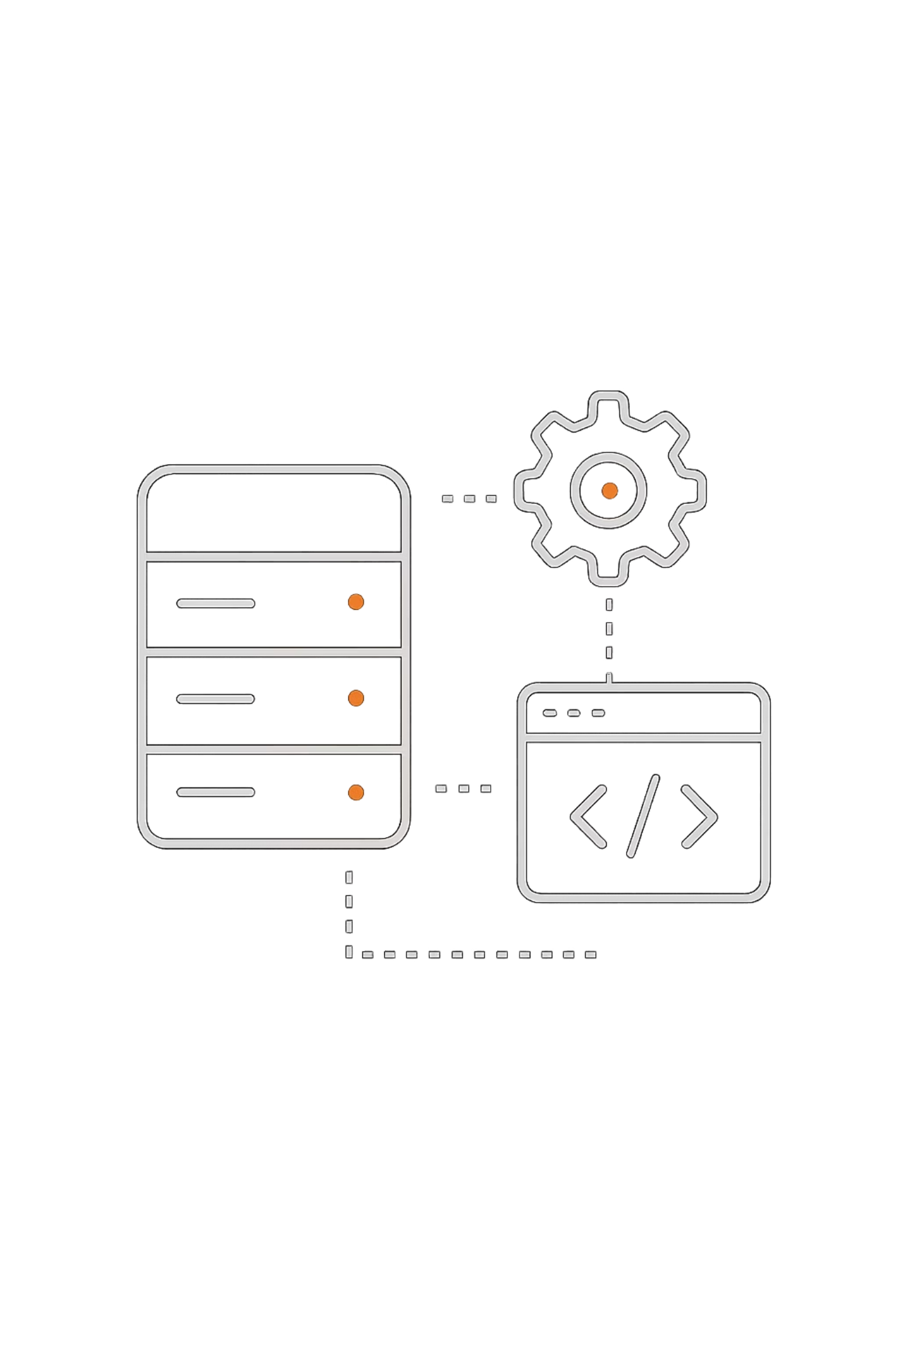

Automatisation PL/SQL
Calcul automatique de l'âge
Blocage de vente
Procédure empêchant la vente d'animaux déclarés malades.
Trigger calculant l'âge du bovin à chaque consultation.
Mises à jour automatiques
Statuts et alertes mis à jour sans intervention manuelle.

Slide 6
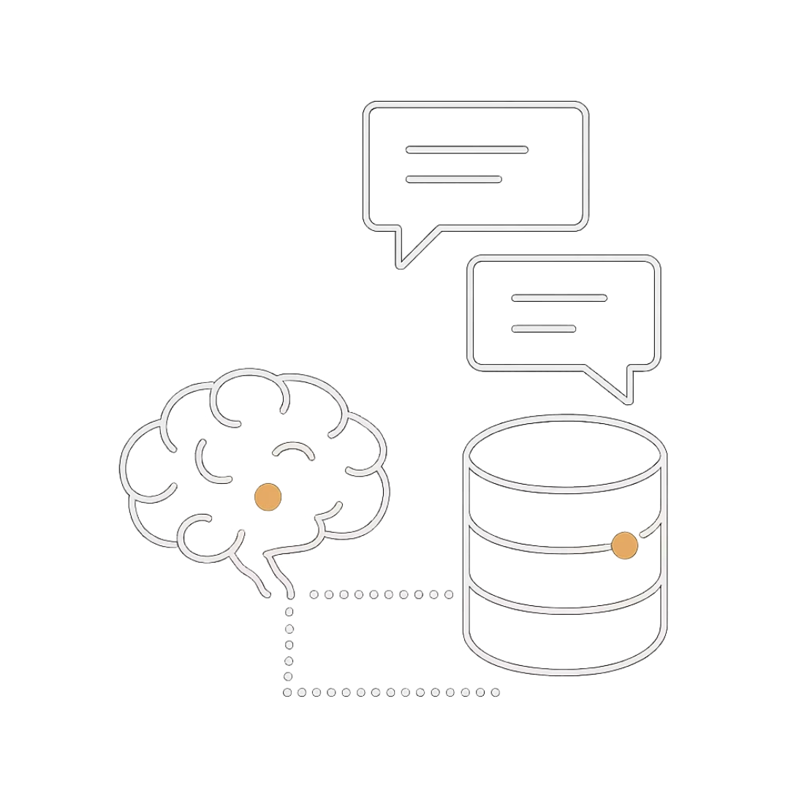
Intégration du Cœur LLM
Comment ça fonctionne ?
L'éleveur pose une question en langage naturel. Le LLM interroge la base de données MySQL pour contextualiser sa réponse.
Question de l'éleveur
Requête BDD contextuelle
Réponse intelligente

Slide 7
Sécurité & Défis Techniques
Sécurité & Intégrité
Défis rencontrés
Transactions ACID
Protection des données
Semaine 1
Semaine 2
Modélisation de la BDD et synchronisation de l'équipe.
Intégration du LLM avec les données réelles de la BDD.
Cohérence et fiabilité des données garanties.
Accès contrôlés et validation des entrées.

Slide 8
Scénarios de Démo Live
01
02
03
Ajout d'un bovin
Consultation santé via chatbot
Blocage de vente automatique
Enregistrement d'un nouvel animal dans le système.
Question en langage naturel sur l'état de santé d'un animal.
Tentative de vente d'un animal malade — refus automatique.
04
05
Historique médical
Rapport de ventes
Affichage du suivi complet d'un bovin.
Génération d'un bilan commercial filtré par période.

Slide 9
Résultats & Bilan d'Équipe
Validation des fonctionnalités
Collaboration & Outils
Git — versioning et travail collaboratif
VPS — déploiement et tests en conditions réelles
Répartition claire des tâches entre membres
✅ Gestion bovins
✅ Suivi santé
✅ Chatbot LLM
✅ Sécurité ACID

Slide 10

Perspectives & Conclusion
Évolutions futures
BoviBot pose les bases d'un élevage connecté, intelligent et traçable.
Merci pour votre attention !!!
Capteurs IoT
Collecte automatique de données biologiques en temps réel.
Application mobile
Accès natif depuis le terrain pour l'éleveur.

